Slide 1
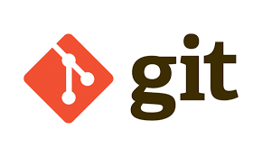

Prof. Omero Francisco Bertol
(omero@utfpr.edu.br)
Junho/2026

Slide 2
Plano de Ensino
Objetivo
Nivelar e capacitar os alunos na linguagem de programação Python, e o setup do ambiente de desenvolvimento para IA.
Programa
Ambientes de Desenvolvimento (VS Code, JupyterLab, Google Colab) e Controle de Versão (git/GitHub).
Variáveis, expressões lógicas e aritméticas.
Lógica de Programação (fluxo sequencial, condicional e de repetição).
Estruturas de Dados Fundamentais em Python.
Subprogramação.
Arquivos de Texto.
Programação Orientada a Objetos.

Slide 3
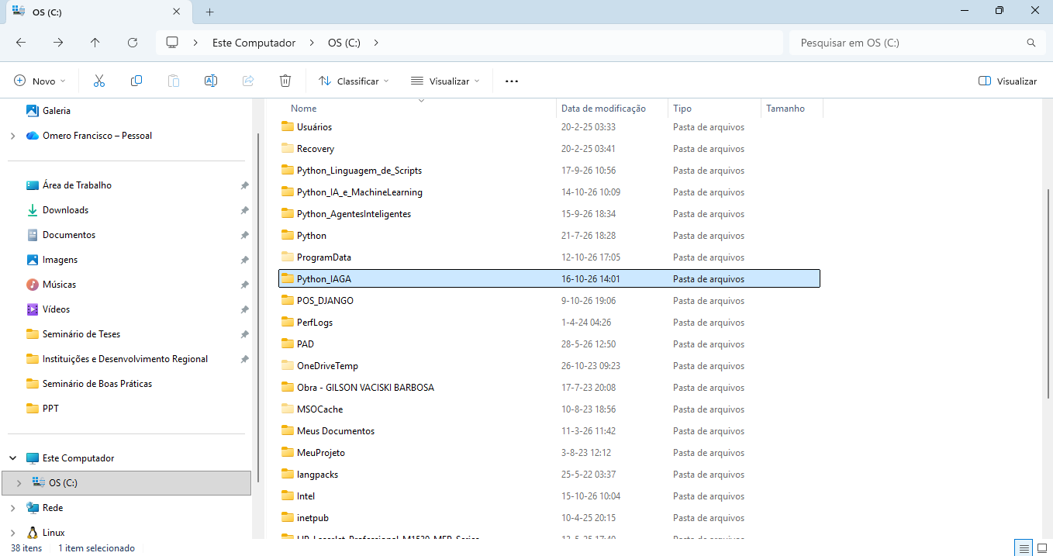
Criando a pasta “Python”
Na pasta “Python_IAGA”, serão gravados todos os arquivos de códigos-fonte implementados nas nossas aulas (Python) e também todo material didático do curso (PPT e DOC).

Slide 4
Definição I
O git é um sistema de controle de versão distribuído.
Definição II
O git é um programa (software) instalado no seu computador que gerencia as versões do seu projeto localmente.

Slide 5
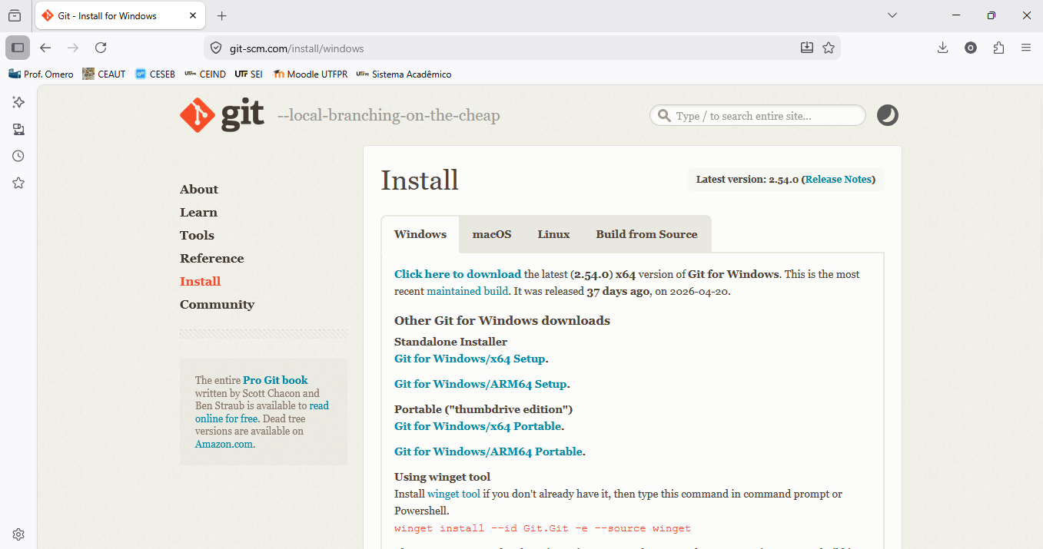

Download para Instalação do git
https://git-scm.com/install/windows
Em Prompt de Comando, faça:

Slide 6
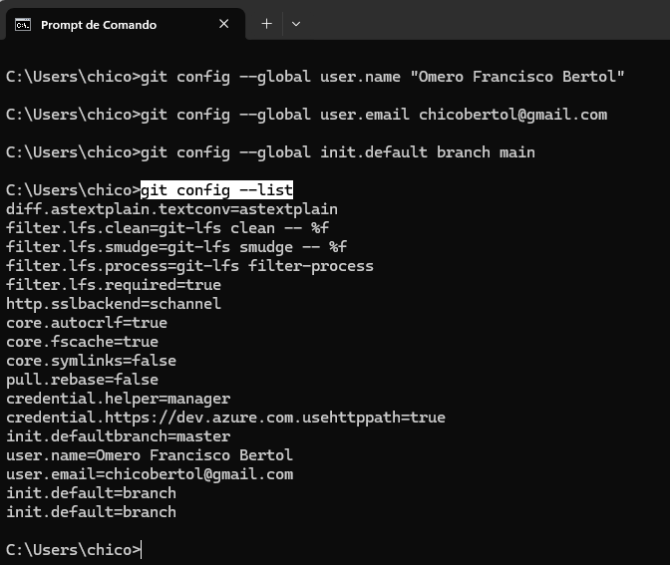
Configuração inicial do git

Slide 7
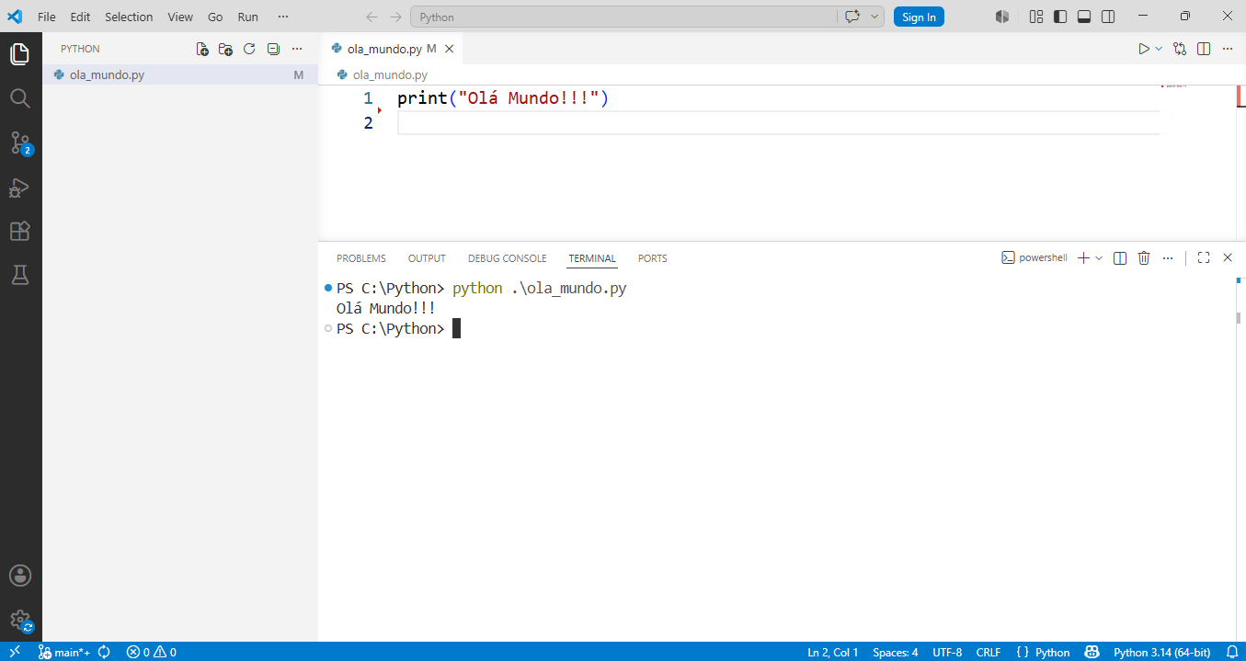
Primeira Versão do arquivo “ola_mundo.py”
Na barra de menu escolha:
View | Terminal
No terminal digite:
python .\ola_mundo.py

Slide 8
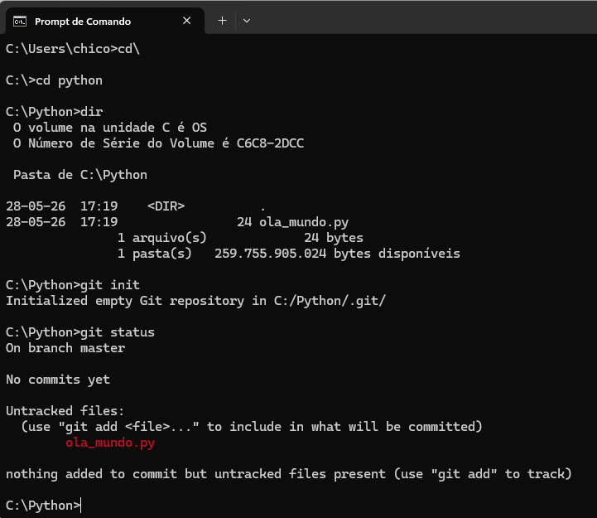
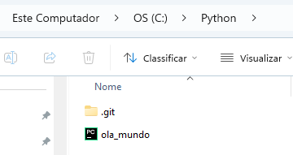
Criando um repositório (init)
Um repositório git é o local de armazenamento onde o git salva os arquivos de códigos-fonte, por exemplo, do seu projeto junto com todo o histórico de alterações.

Slide 9
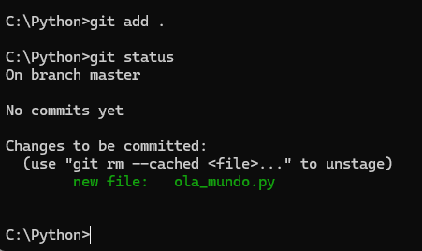
Realizando o monitoramento (tracking) de “todos” os arquivos
Estados:
unstage “não” está preparado para o commit
stage está preparado para
o commit
Para monitorar apenas o arquivo “ola_mundo.py”, faça:
git add ola_mundo.py

Slide 10
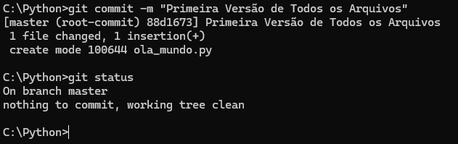
Realizando o commit de “todos” os arquivos
Definindo a Primeira Versão
Um commit funciona como um ponto de restauração ou um “salvamento instantâneo” do seu projeto. Ele captura o estado atual de todos os seus arquivos rastreados, grava um histórico permanente no seu repositório local e armazena informações sobre quem fez a alteração e quando.

Slide 11
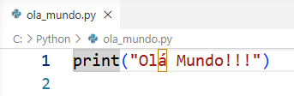
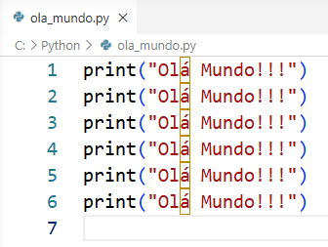
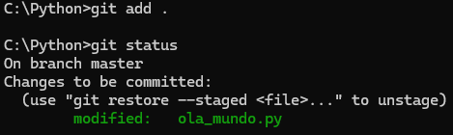

Segunda Versão do arquivo “ola_mundo.py”
Primeira Versão
Segunda Versão
1. Estágio de modificação do código-fonte (working)
2. Estágio de preparação do commit (staging)
3. Estágio de realização do commit (commit): definindo a Segunda Versão

Slide 12
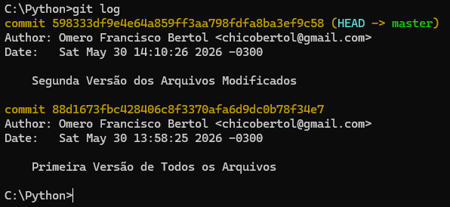
Visualizando as alterações feitas
git log --oneline
Mostra apenas uma linha (oneline) com informações das alterações feitas.

Slide 13
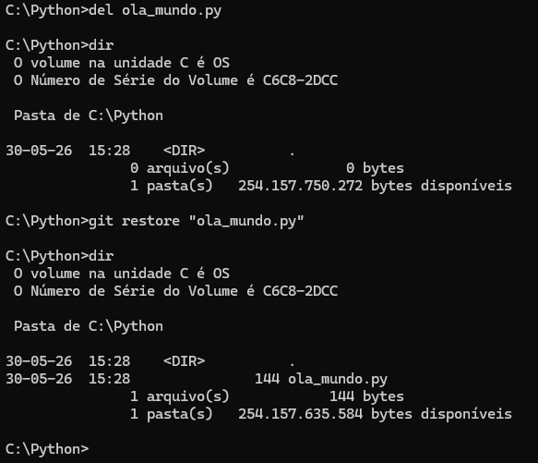
Removendo (del) e restaurando (restore) arquivos

Slide 14
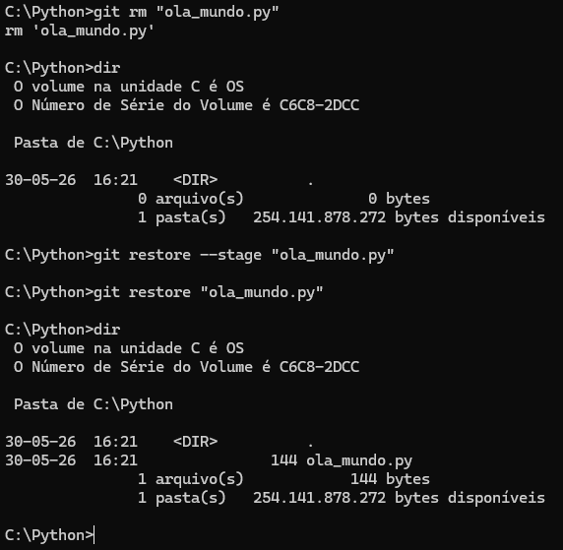
Removendo (rm) e restaurando (restore) arquivos

Slide 15
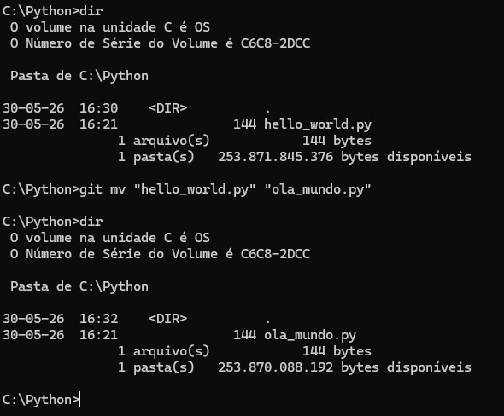
Renomeando (mv) arquivos

Slide 16
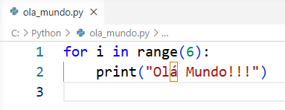
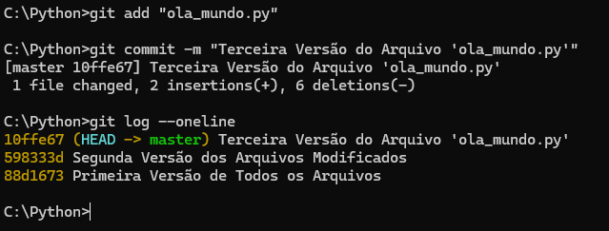
Terceira Versão do arquivo “ola_mundo.py”
Primeira Versão
Segunda Versão
Terceira Versão
Versão corrente

Slide 17
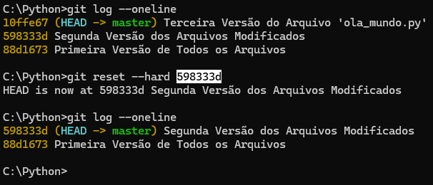
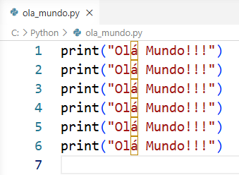
Restabelecendo (reset) a Segunda Versão do arquivo “ola_mundo.py”
Versão corrente agora

Slide 18
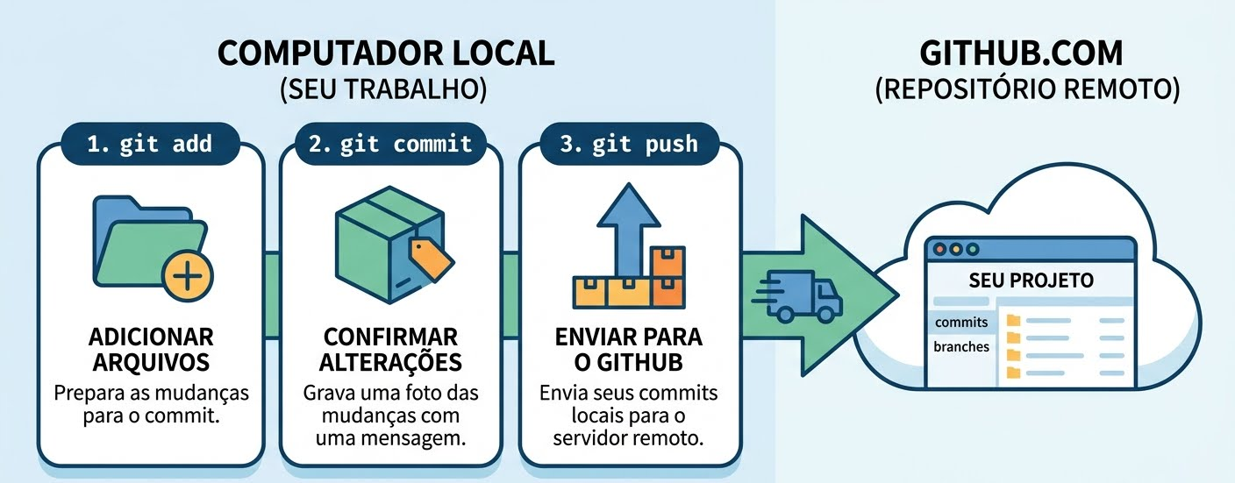
Enviando (push) os commits para o repositório remoto (nuvem)
O comando git push é usado para enviar (ou "empurrar") os commits do seu repositório local para um repositório remoto (como o GitHub, GitLab ou Bitbucket). Ele atualiza a versão do código na nuvem com as alterações que você já confirmou na sua máquina.
git add .
git commit -m “Sua mensagem”
git push -u origin main
Com o repositório criado e vinculado ao projeto no GitHub.

Slide 19
Uma Visão Geral das principais ações no git
Criando um repositório:
  git init
Para realizar o monitoramento:
  git add . {ou} git add “ola_mundo.py”
Para efetivar uma versão corrente:
  git commit -m “Primeira Versão ...”
Enviando os commits para o repositório remoto:
  git push -u origin main
Visualizando as alterações feita:
  git log --oneline
Restabelecendo uma versão:
  git reset --hard 9999999

Slide 20
O GitHub é uma plataforma em nuvem (cloud) que serve para hospedar códigos-fonte e facilitar o trabalho em equipe.
Nele é possível armazenar projetos de software, acompanhar alterações e colaborar com pessoas do mundo todo.

Slide 21
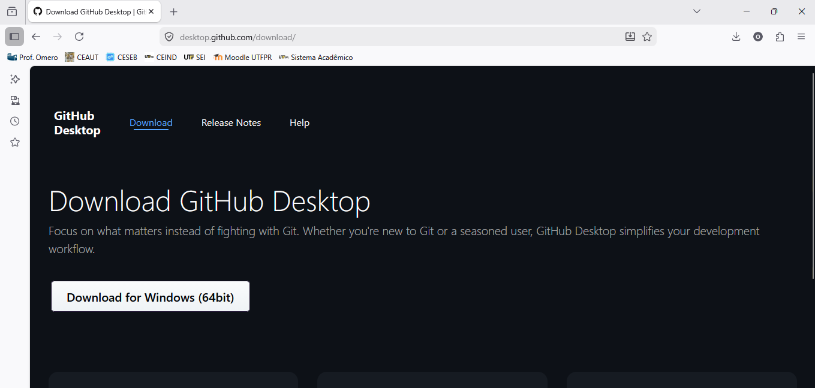
Download para Instalação do GitHub Desktop
https://desktop.github.com/download/
No ambiente web acessar:
https://github.com/

Slide 22
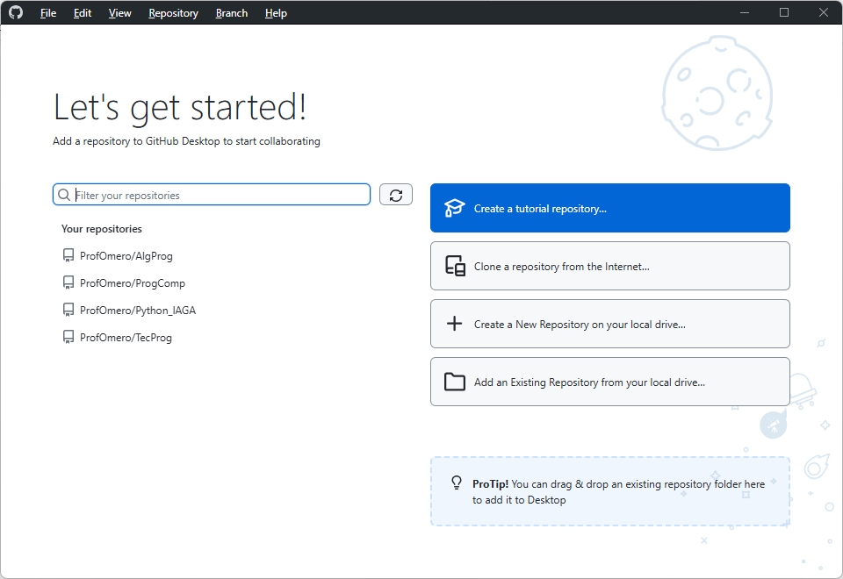
GitHub Desktop

Slide 23
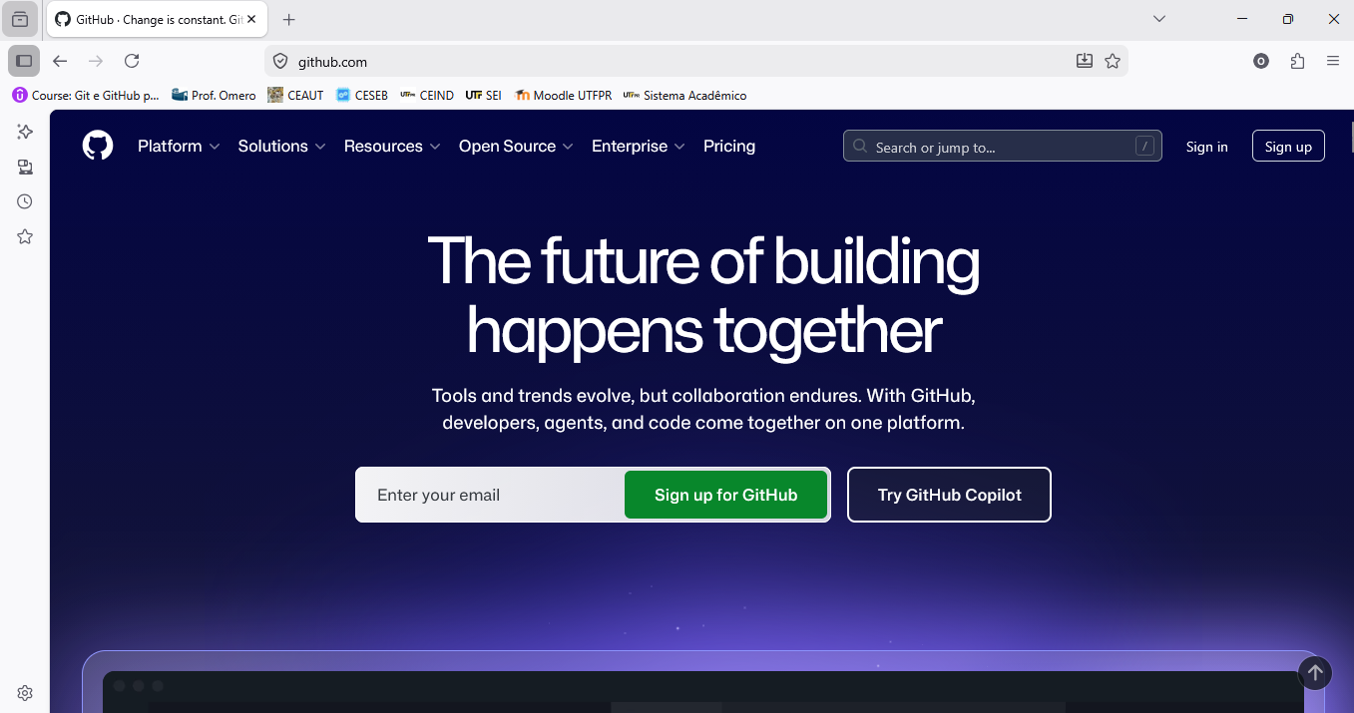
No ambiente web criar ou logar uma conta no “github.com”
Para criar uma conta
Para logar a sua conta

Slide 24
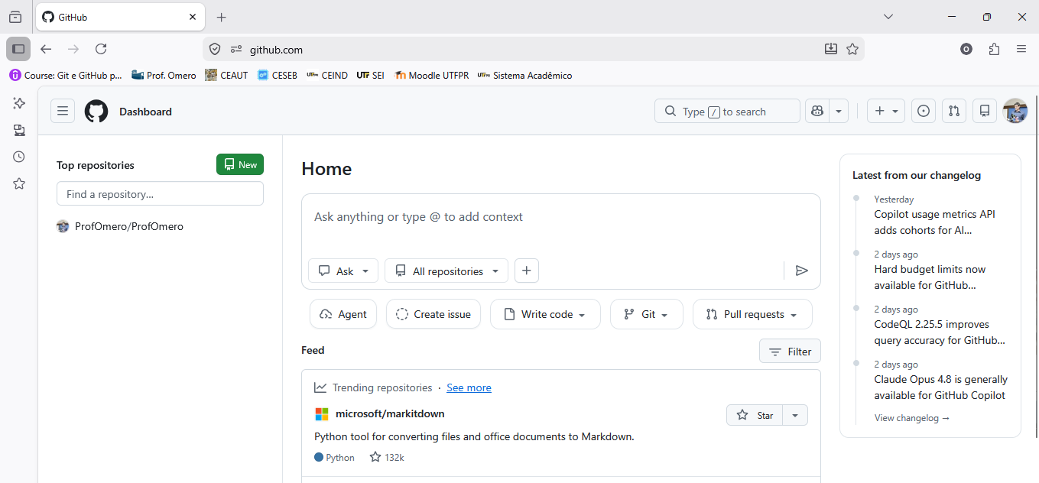
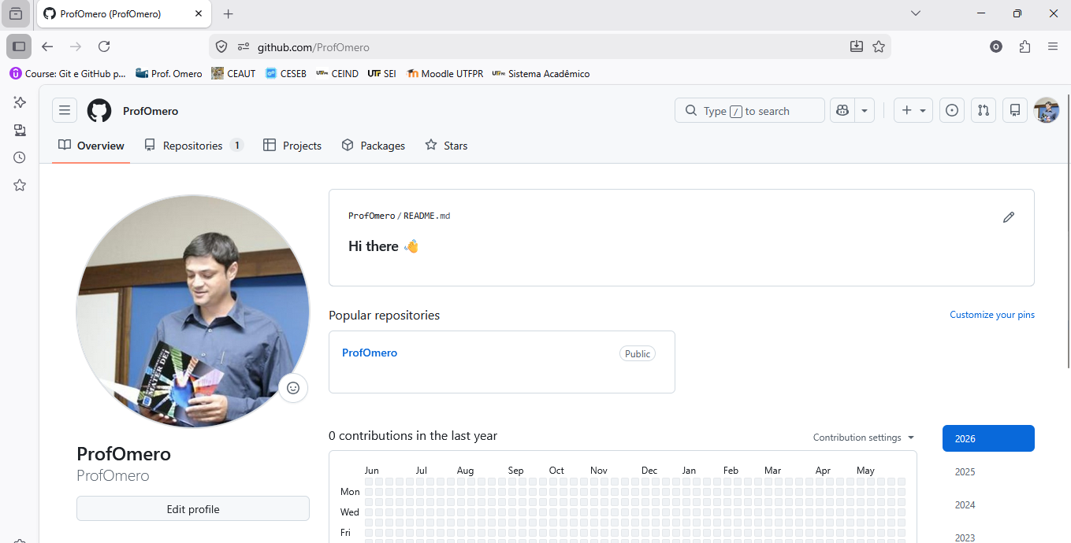
Conta logada no “github.com”

Slide 25
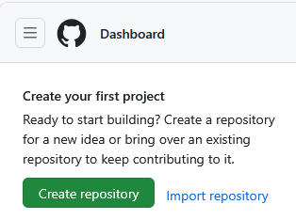
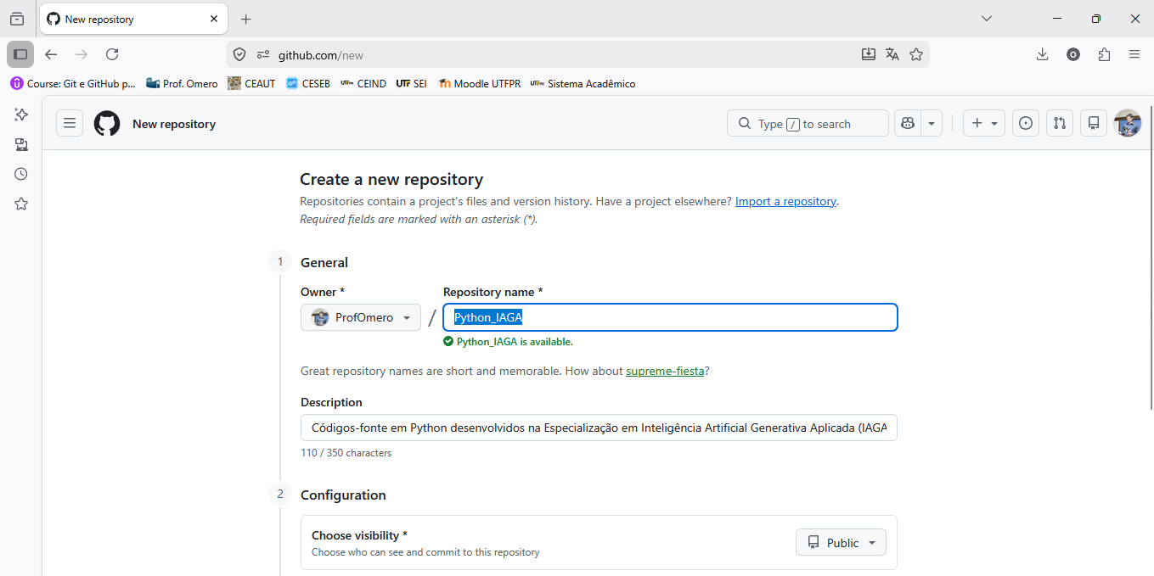

Criando um “repositório”
Um repositório no GitHub é, essencialmente, um espaço de armazenamento centralizado onde ficam guardados os arquivos (códigos-fontes) de um projeto e todo o histórico de alterações.
Ele funciona como uma "pasta na nuvem".
Role a tela até

Slide 26
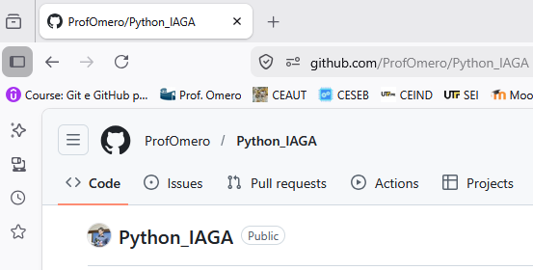
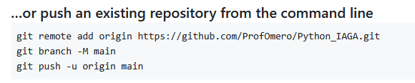
Primeira vez no repositório criado no GitHub: Enviando (push) os commits para o repositório remoto (nuvem) (1/3)
No repositório criado procure ...or push an
Copiar e colar em linha de comando estas 3 instruções.

Slide 27
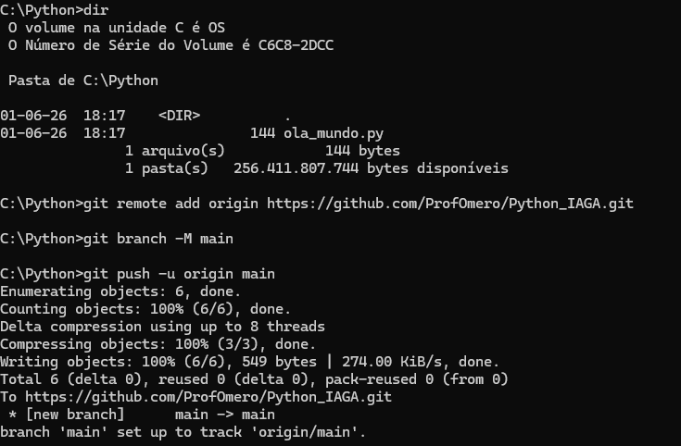
Primeira vez no repositório criado no GitHub: Enviando (push) os commits para o repositório remoto (nuvem) (2/3)

Slide 28
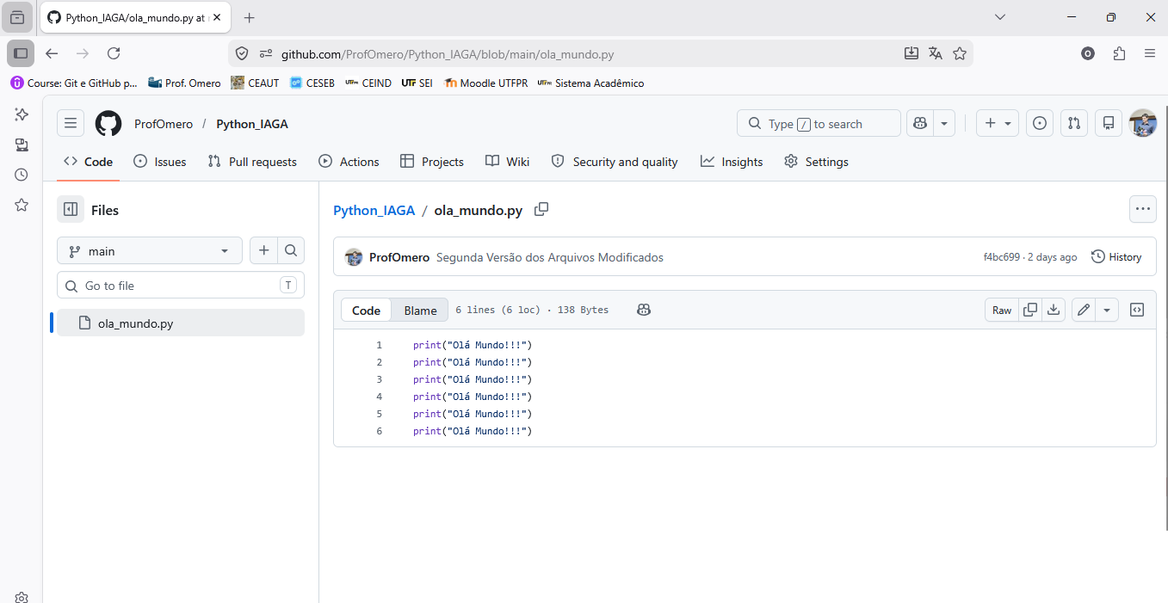
Primeira vez no repositório criado no GitHub: Enviando (push) os commits para o repositório remoto (nuvem) (3/3)

Slide 29
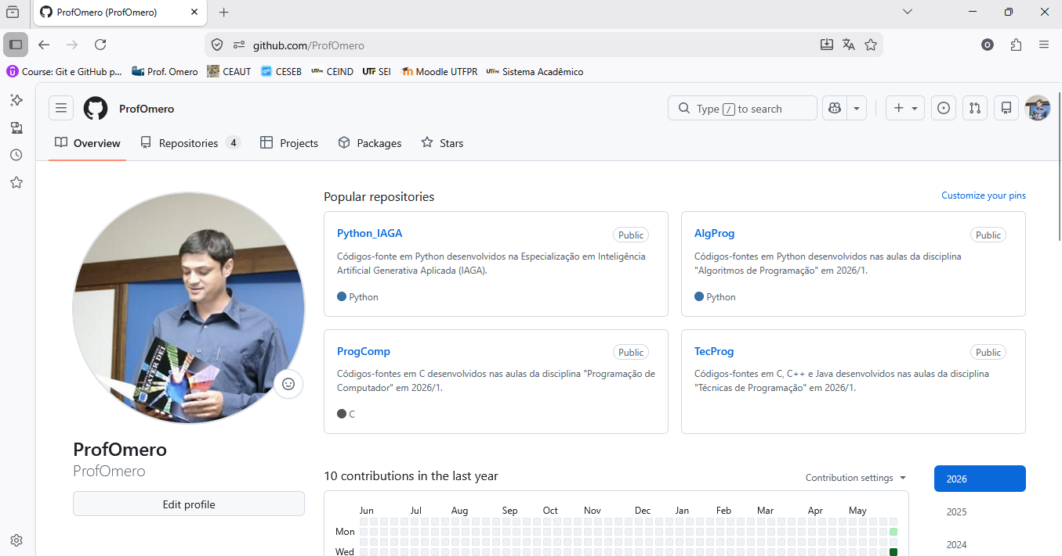
Meus repositórios criados no GitHub
git add .
git commit -m “Sua mensagem”
git push -u origin main

Slide 30
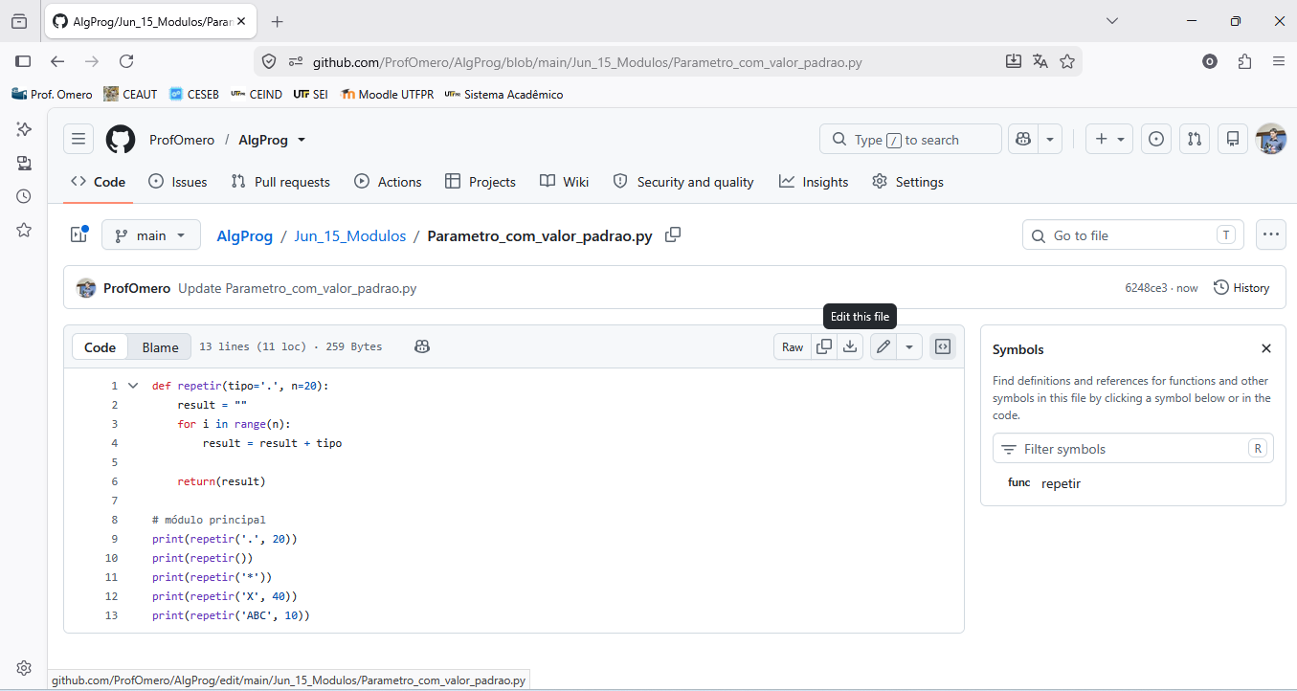
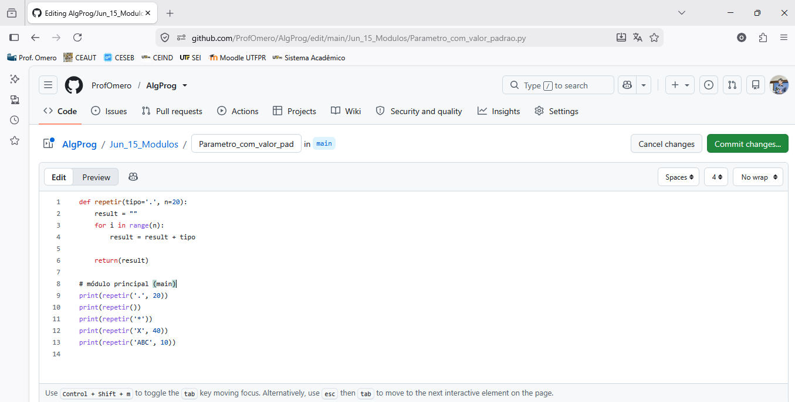
Modificando Arquivo no GitHub

Slide 31
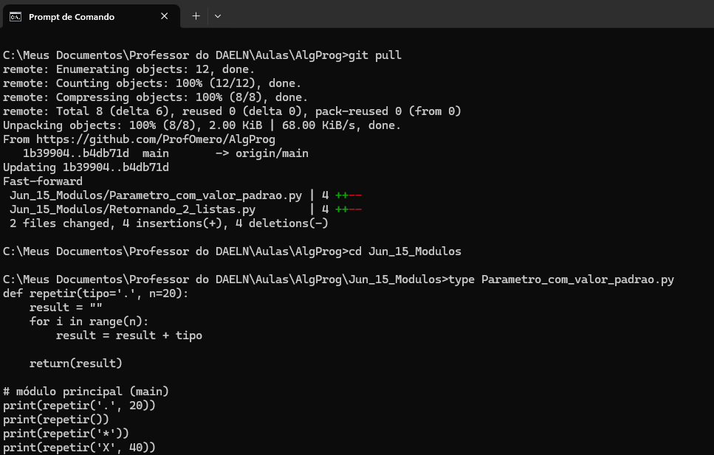
Baixando as modificações feitas no GitHub

